Slide 1
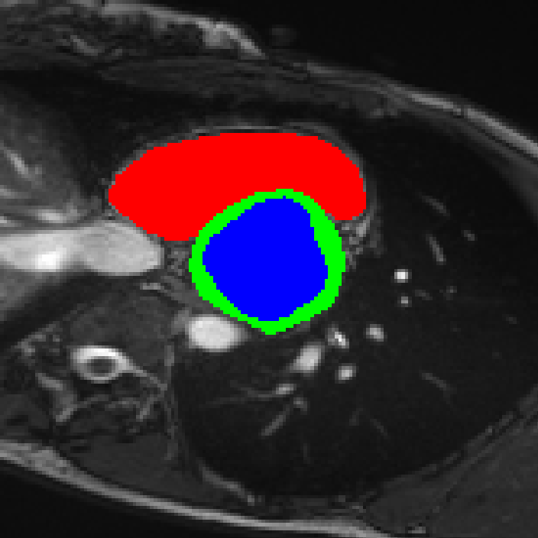
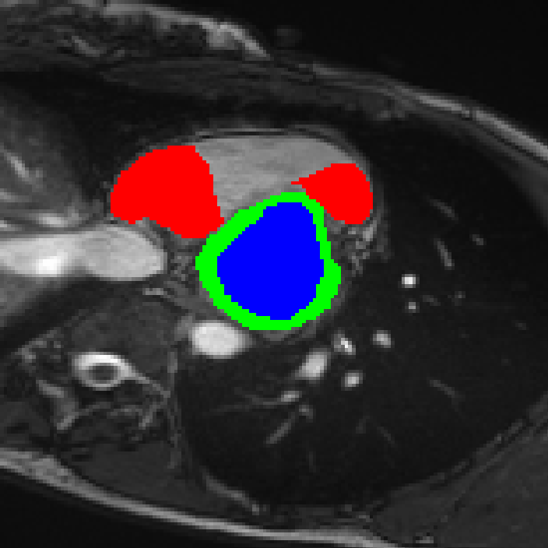
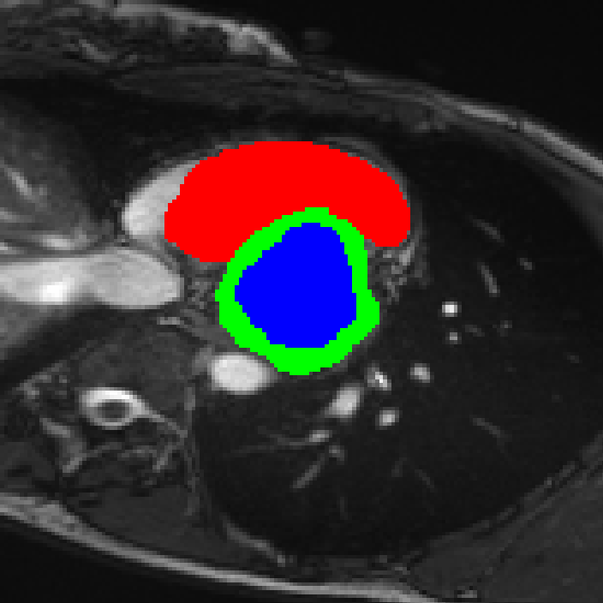
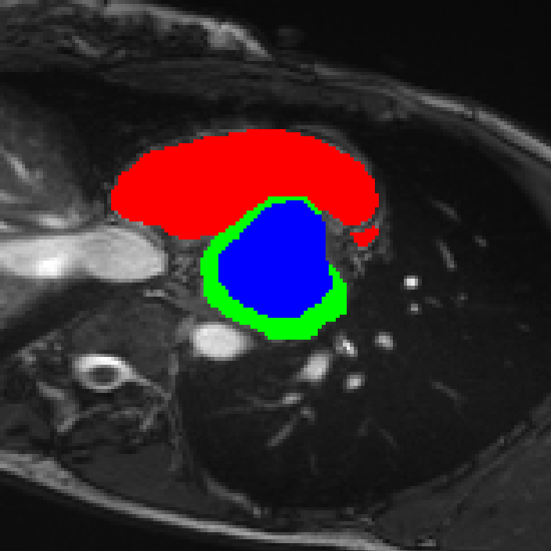
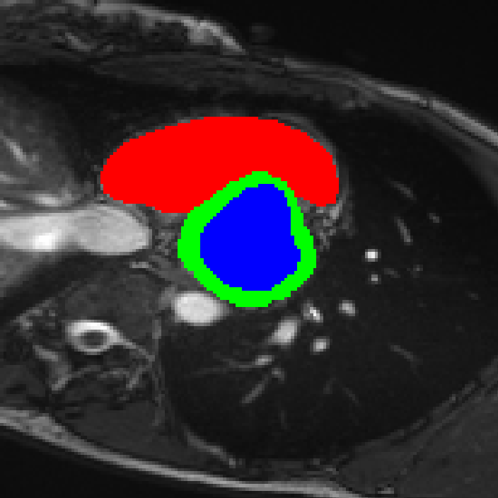


(a) Ground Truth
(b) Swin-Unet
(c) TransUnet
(d) TransDeepLab
(e) VM-UNet
(g) TransCASCADE
(f) SLMamba(ours)

